Slide 1

Greenhouse
system
НП "Обучение за ИТ кариера“
Изготвил: Кристиян Калеканов
Хасково 2023г.

Slide 2
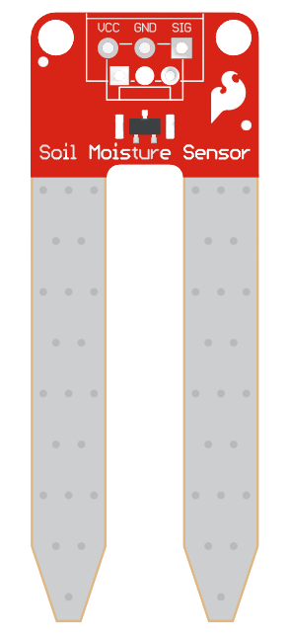

Целта на този проект е да симулира автоматизирана система за оранжерия. Благодарение на нея не е нужна намесата и ангажирането на хора по отношение на напояването и отоплението. Системата разполага със сензори за влажност на почвата и температурата, чрез които преценява как да промени условията в съоръженията.

Slide 3
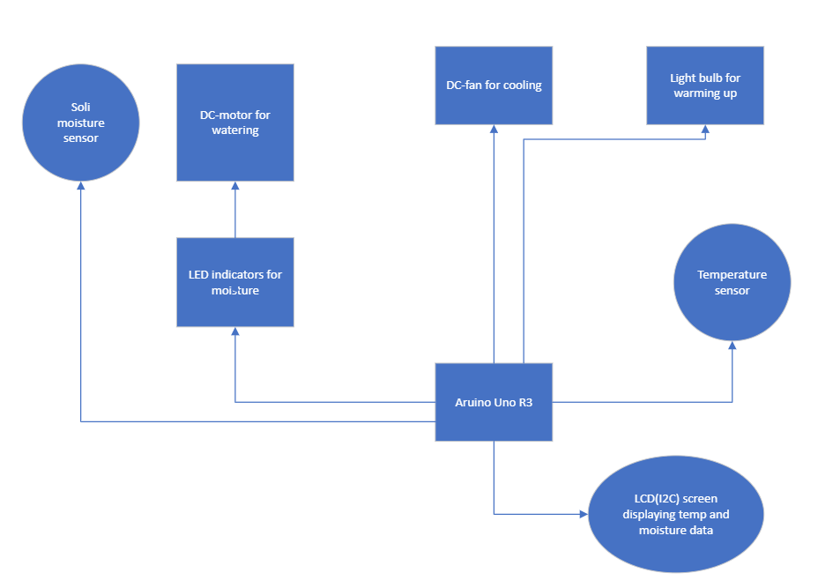
Блок схема:

Slide 4
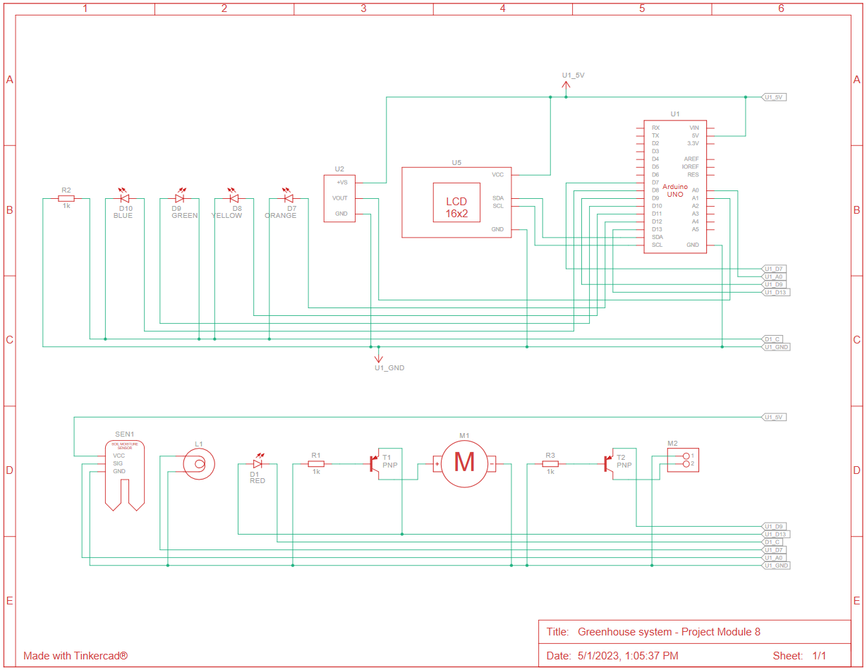
Електрическа схема:

Slide 5
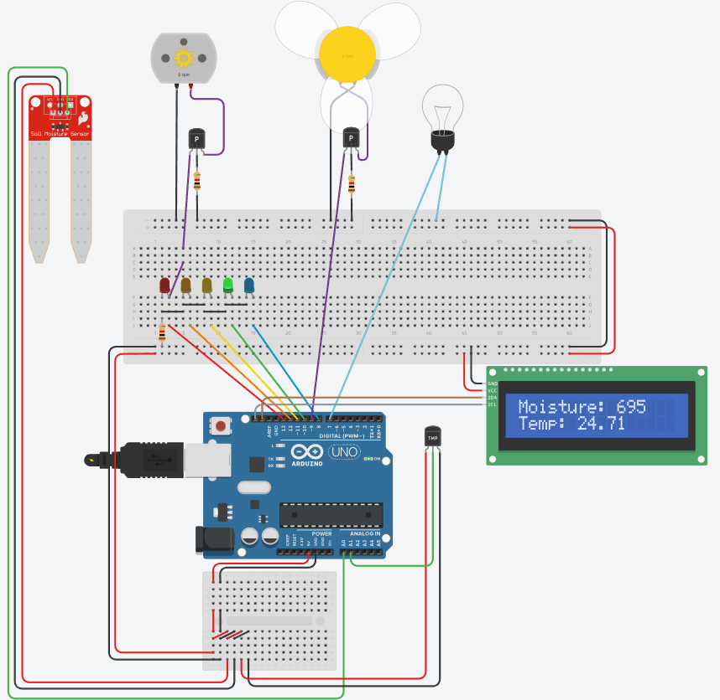

Slide 6
#include <LiquidCrystal_I2C.h>
LiquidCrystal_I2C lcd(0x26, 16, 2);
Включва се библиотеката, която съдържа методи за LCD(I2C) екрана и се
създава обект от нея.
float temp = analogRead(A1)* 5 / 1024.0;
temp = temp - 0.5;
temp = temp * 100;
Прилага се формула превръщаща прочетената информация от сензора в
градуси.
lcd.setCursor(10,0);
lcd.print(moisture);
lcd.setCursor(6,1);
lcd.print(temp);
Принтират се стойностите на темпераурата и влажността на оказаните места в
LCD екрана.
Малко
сорс
код:

Slide 7
Системата би помогнала за своевременното напояване, охлаждане или затопляне на съоръженията. По този начин не се налага човек да проверява ръчно условият и се избягва възможността от закъснение или грешка, които биха довели до загуби в количеството и качеството на отглежданите растения.
Заключение:

